Slide 1
«Сланцевская школа интернат, реализующая адаптированные программы» ГбОУ ЛО «Сланцевская школа-интернат»
Экскурсия по ПДД
«Мой безопасный путь»
Подготовила:
Воспитатель Баринова Е.А.

Slide 2
Цель:
Познакомить обучающихся с правилами дорожного движения, учить практически применять их в различных ситуациях.
Продолжать знакомить с элементами дороги
Продолжать закреплять правила поведения на проезжей части
Развивать у детей чувство ответственности при соблюдении ПДД

Slide 3
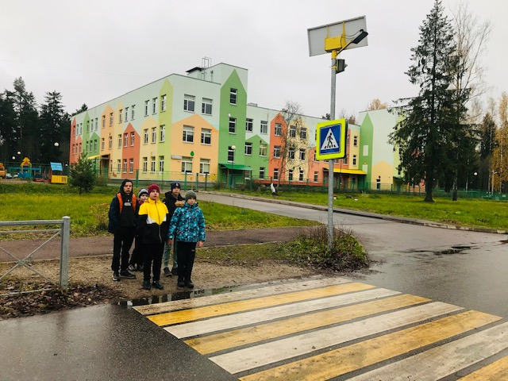
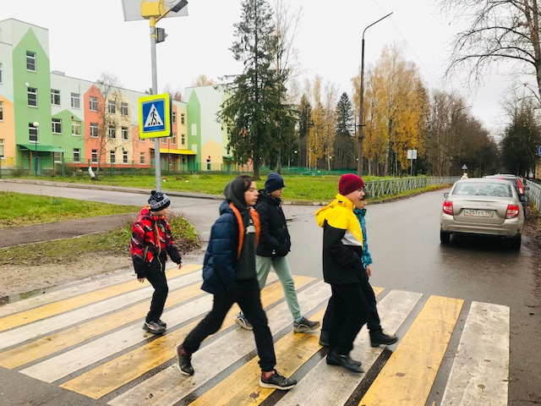
Закрепление правил поведения на проезжей части

Slide 4
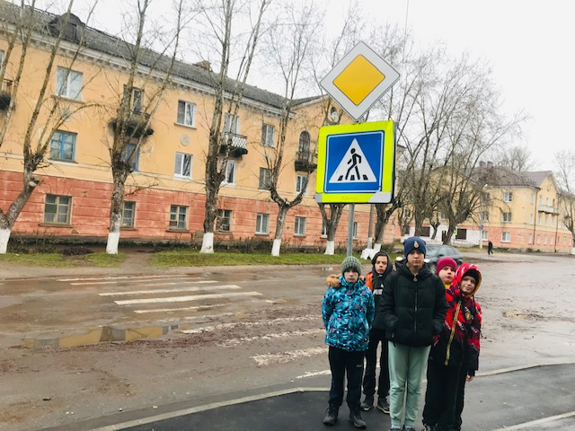
Обучающиеся продолжили закреплять правила дорожного движения, учились практически применять их в различных ситуациях. Спасибо за экскурсию!

